Slide 1
Государственное бюджетное общеобразовательное учреждение Самарской области средняя общеобразовательная школа № 2 ж. - д. ст. Шентала муниципального района Шенталинский Самарской области Формирование развивающей образовательной среды в дошкольных образовательных учреждениях в условиях введения ФГОС дошкольного образования. Воспитатель СП ДС «Теремок» Нольняева Ю.А. 2014 г.

Slide 2
Требования ФГОС к предметно-развивающей среде:
1. предметно-развивающая среда обеспечивает максимальную реализацию образовательного потенциала.
2. доступность среды, что предполагает:
2.1 доступность для воспитанников всех помещений организации, где осуществляется образовательный процесс.
2.2. свободный доступ воспитанников к играм, игрушкам, материалам, пособиям, обеспечивающих все основные виды деятельности.

Slide 3
Принципы построения предметно-развивающей среды в дошкольных учреждениях:
1. принцип дистанции, позиции при взаимодействии;
2. принцип активности, самостоятельности, творчества;
3. принцип стабильности, динамичности;
4. принцип комплексирования и гибкого зонирования;
5.принцип, индивидуальной комфортности и эмоционального благополучия каждого ребёнка и взрослого;
6.принцип сочетания привычных и неординарных элементов в эстетической организации среды;
7.принцип открытости – закрытости;
8.принцип учёта половых и возрастных различий детей.

Slide 4
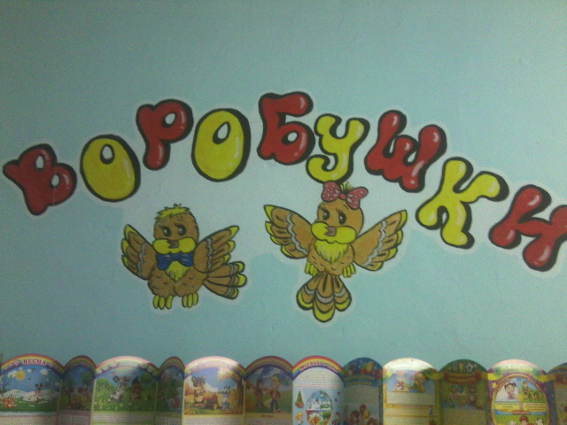
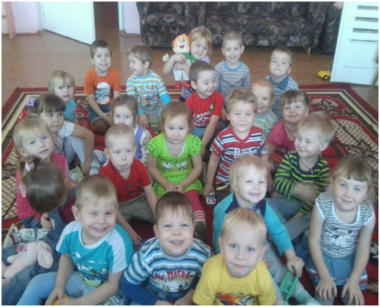
Эта группа «Воробушки» зовется
Хорошо здесь ребятам живется
Все молодцы, да удальцы,
Есть танцоры, есть певцы.
Обаятельные и самостоятельные,
Говорливые и спокойные,
Все уважения достойные.
Наши детки, как ягодки на ветке,
Учим, холим их, голубим,
Мы их очень-очень любим!

Slide 5
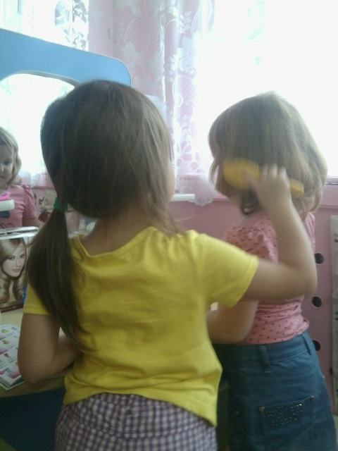
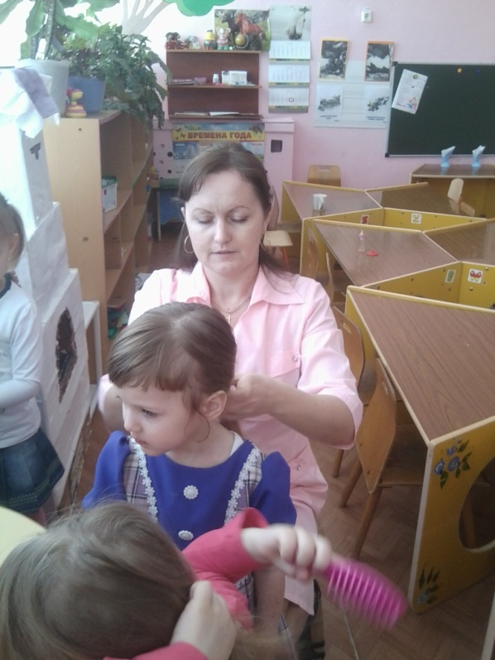
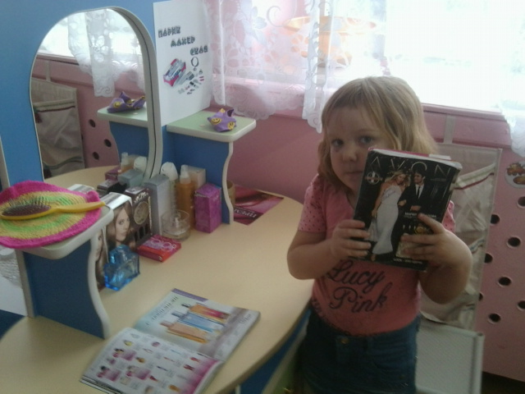
Центры сюжетно-ролевых игр.
Салон красоты.
В салон красоты скорей поспешите, Макияж и причёску здесь наведите. Вы будете просто неотразимы, Затем поспешите вы к нам в магазины.

Slide 6
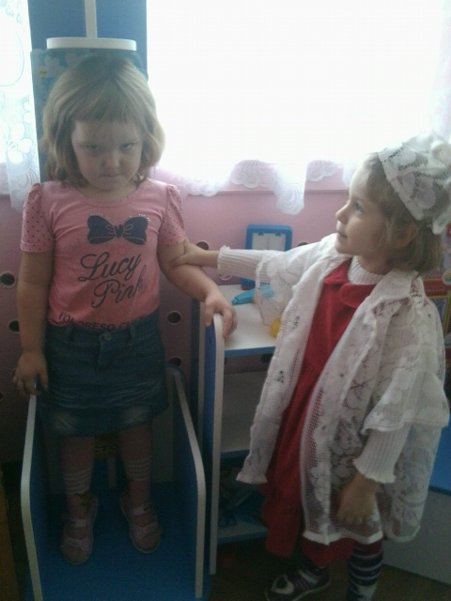
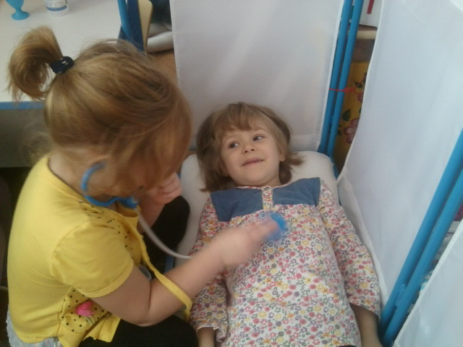
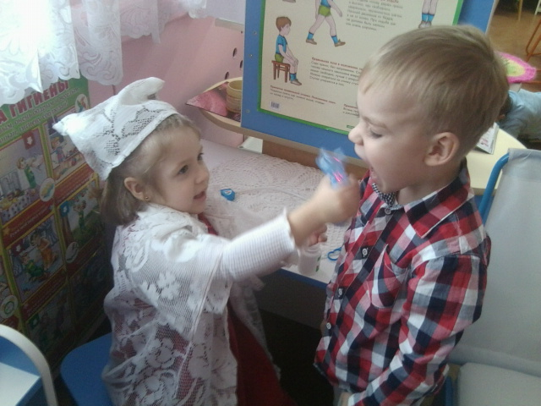
Больница.
Здесь находится больница,
если надо полечиться,
приходите — доктор ждёт,
он сейчас приём начнёт.

Slide 7
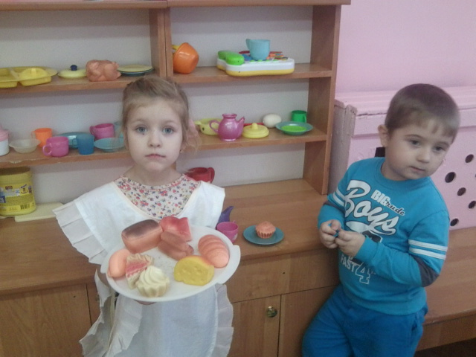
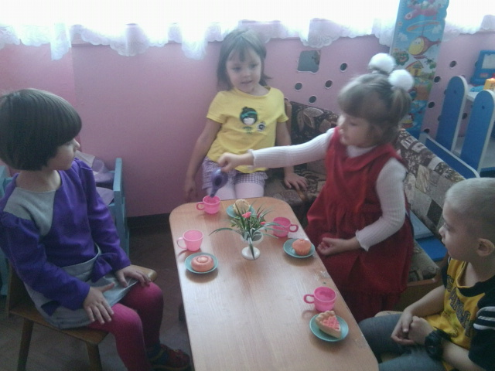
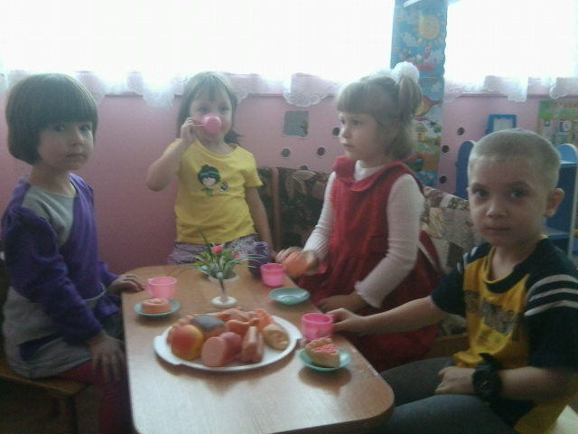
Кухня.
Загляните на кухню Кастрюля-хитрюля нам кашки сварила. Нам кашки сварила, платочком накрыла. Платочком накрыла и ждет нас пождет, И ждет, кто же первым придет?

Slide 8
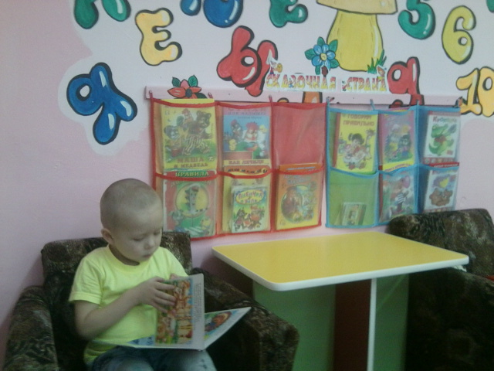
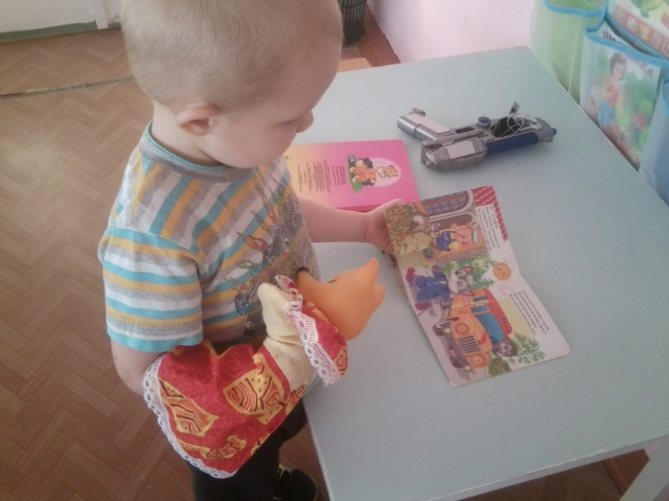
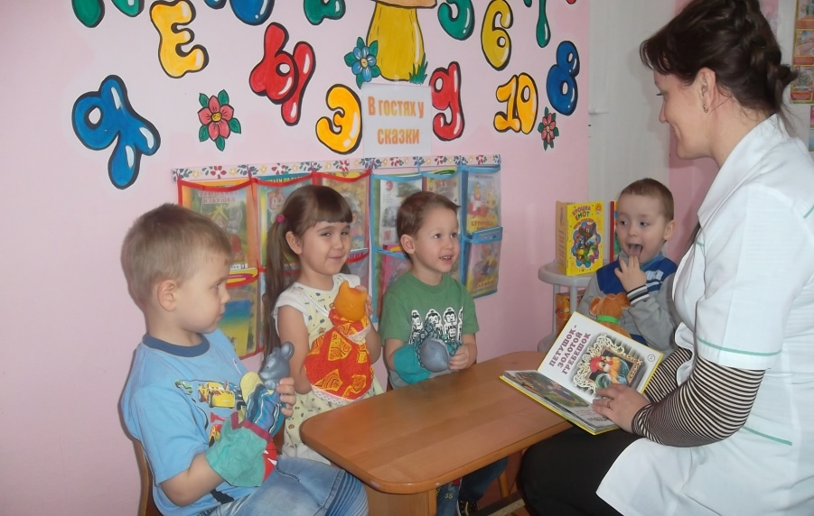
Учебно-познавательные центры.
Дети и книги.
А это книжкин дом, Здесь разные книжки на полках живут.
Детишкам желающим многое знать, Могут о многом они рассказать!

Slide 9
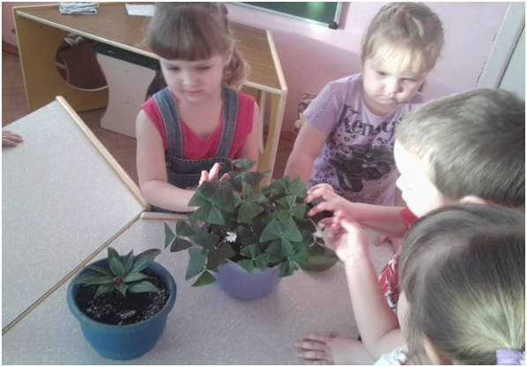
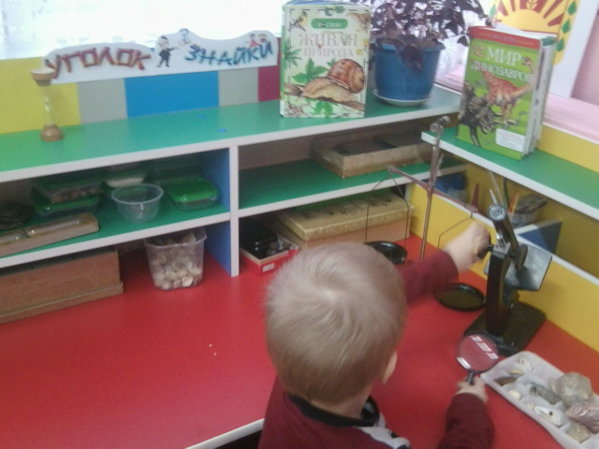
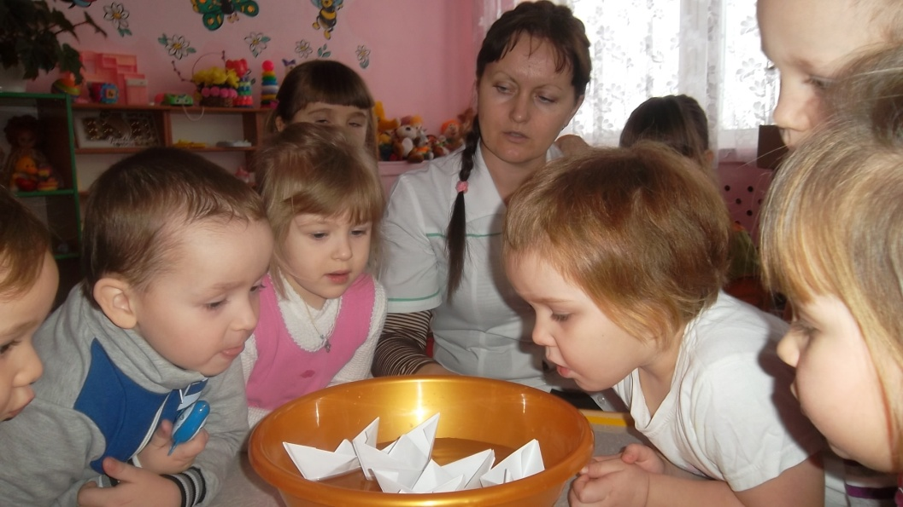
Экспериментально-экологический центр.
Здесь зелёные ладошки, Протянули к нам цветы, Мы их дружно поливаем, Посмотрите, хороши!
Это всё – эксперименты Интересные моменты! Всё, всё, всё хотим узнать! Нужно всё зарисовать! Как наш опыт получился, Сколько времени он длился? Удивляемся всему: Как? Зачем? И почему?

Slide 10
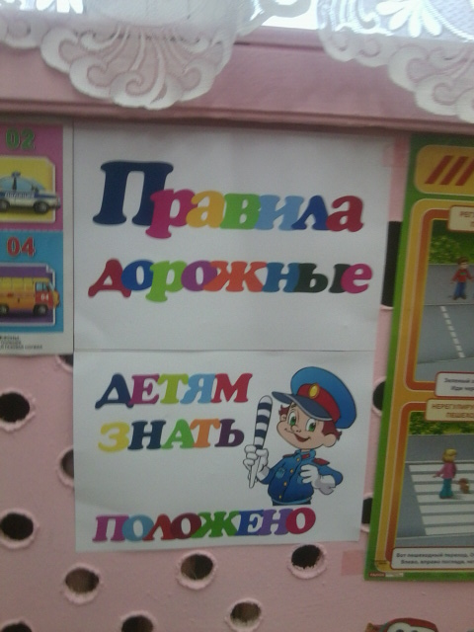
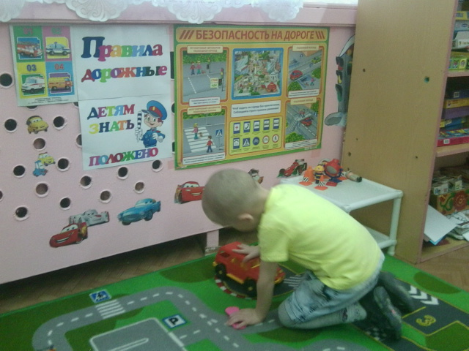
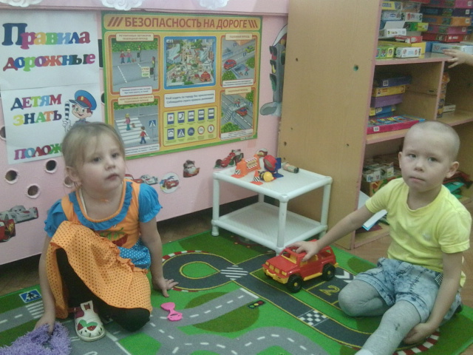
Безопасность на дороге.
Много в нашей жизни правил, Есть и правила движенья. Безопасность на дороге – Дело чести, без сомненья.

Slide 11
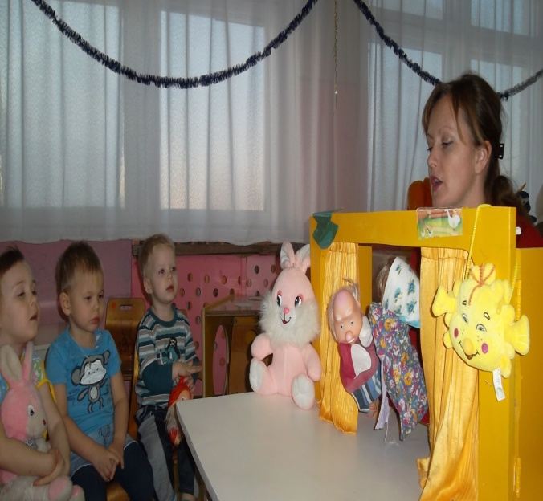
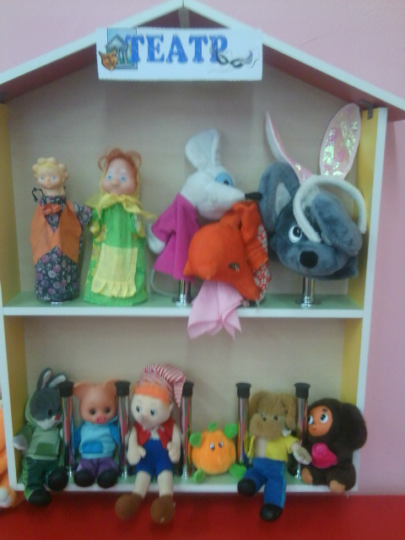
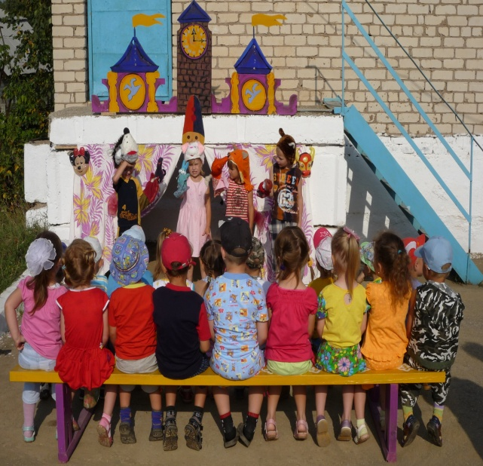
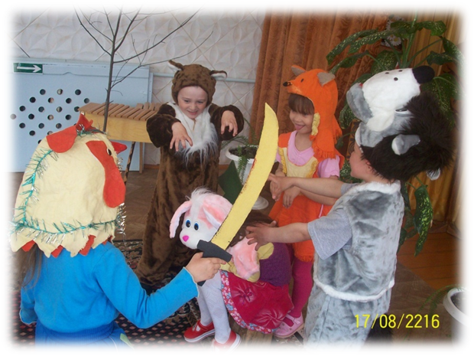
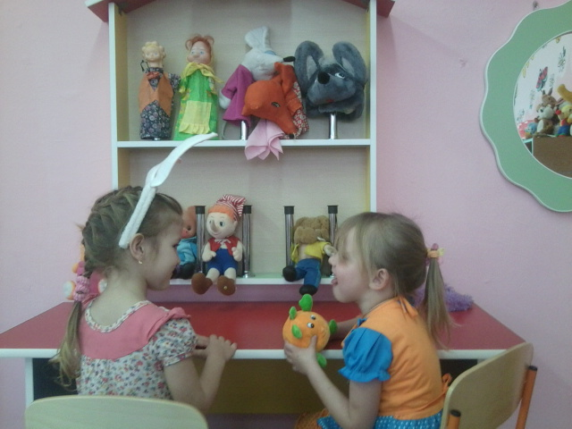
Театр и дети.
Сказки здесь покажем вам, «Три медведя», «Колобок» Или даже «Теремок».

Slide 12
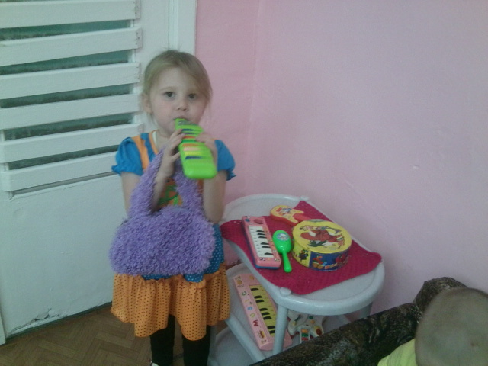
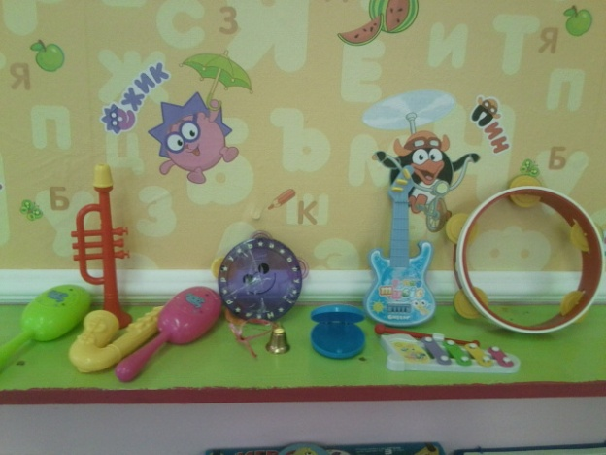
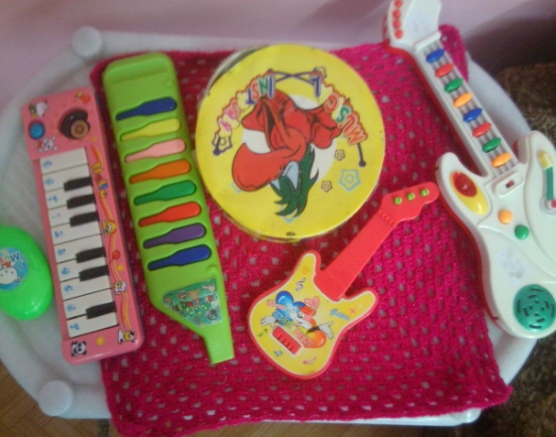
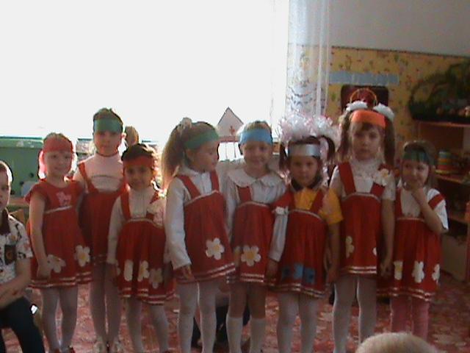
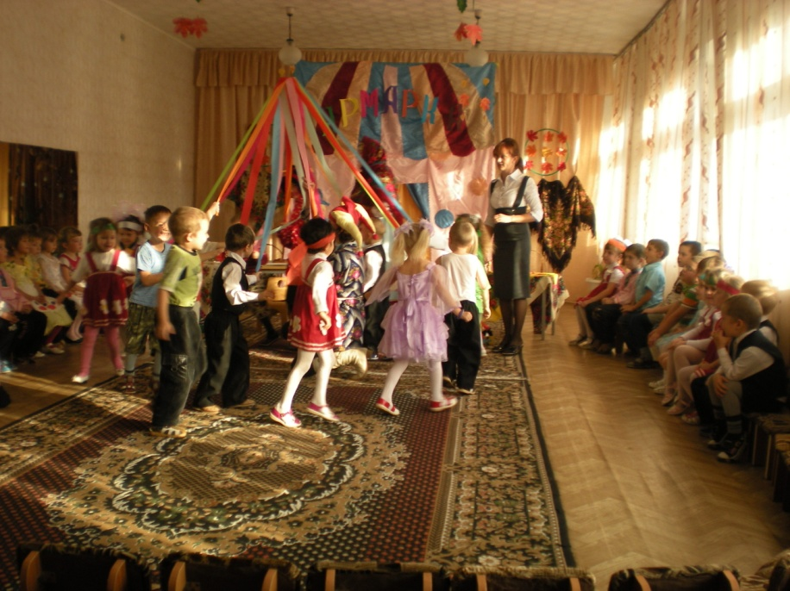
Весёлые музыканты.
Любим все мы выступать, и на музыкальных инструментах играть.

Slide 13
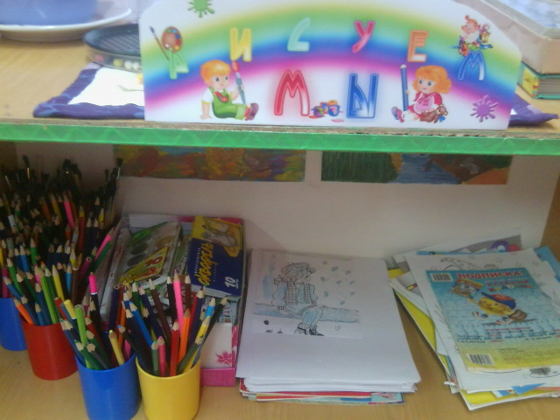
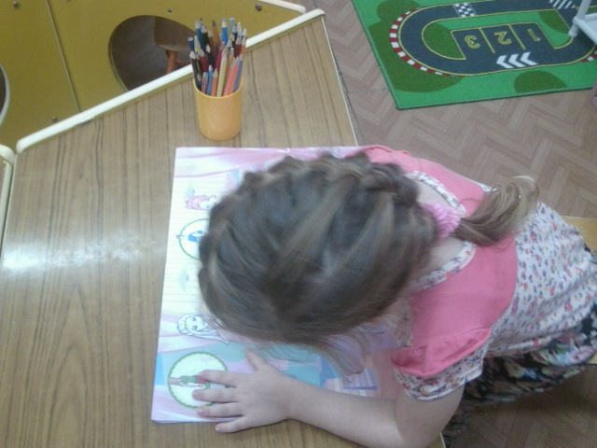
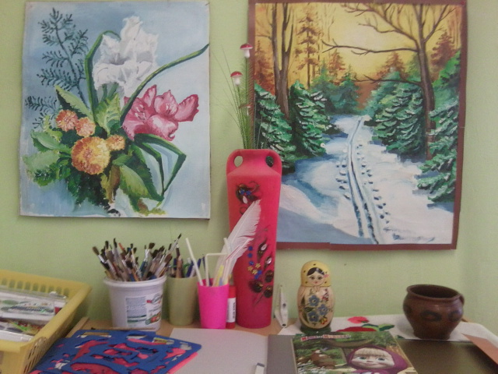
Центр детского творчества.
Художником может быть я и не стану, Но вот рисовать, я люблю! Альбомы и ручки, мелки и тетради Всё в этом центре я найду!

Slide 14
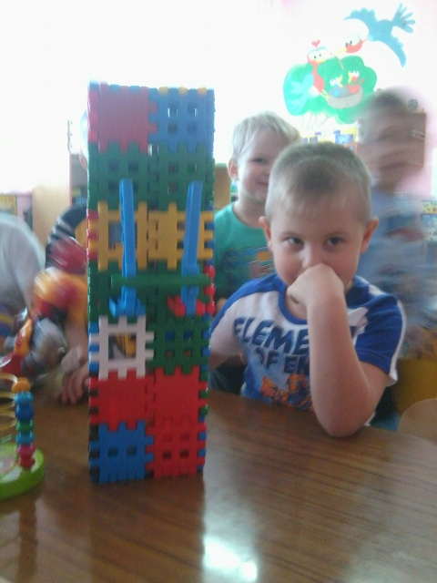
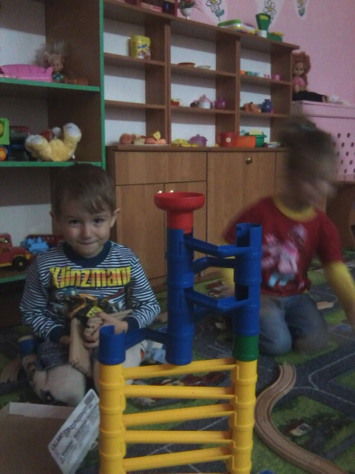
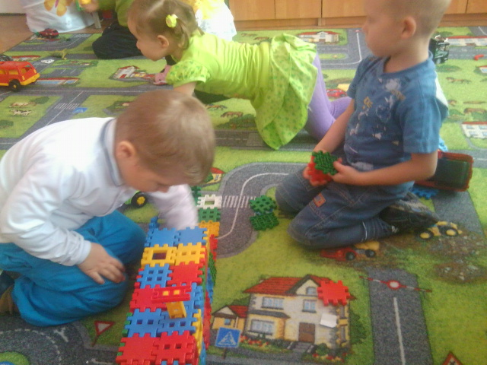
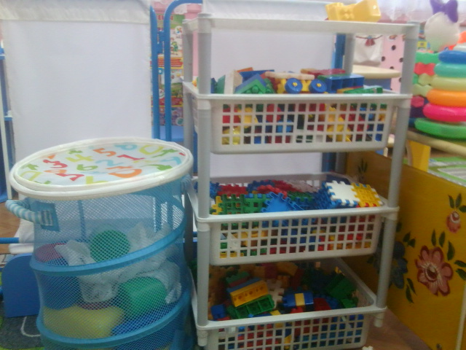
Вот идёт строительство, строятся дома. Вам создадут комфорт и уют строители всегда.

Slide 15
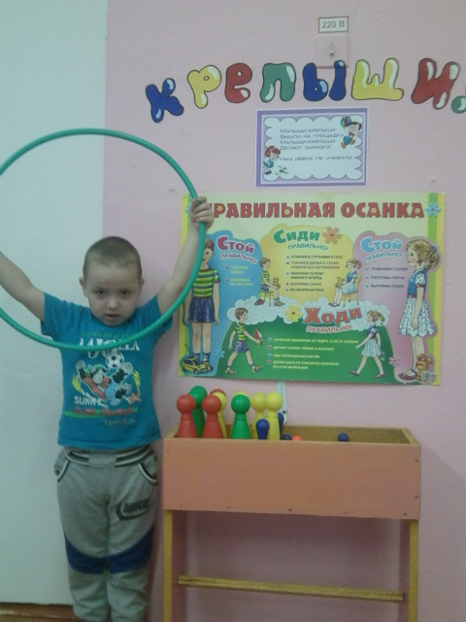
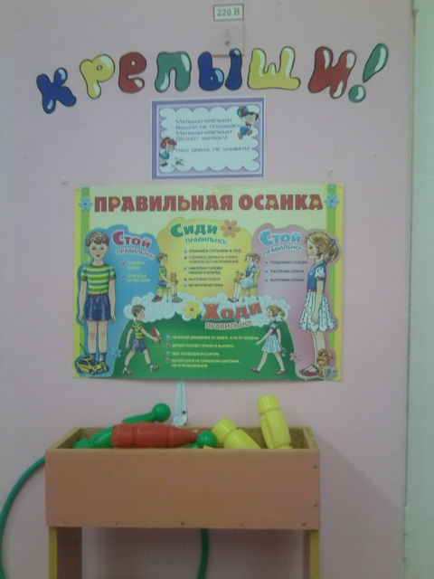
Двигательный центр.
В двигательном центре- мячики, скакалки. Есть ребристая доска- похожу на ней слегка!

Slide 16
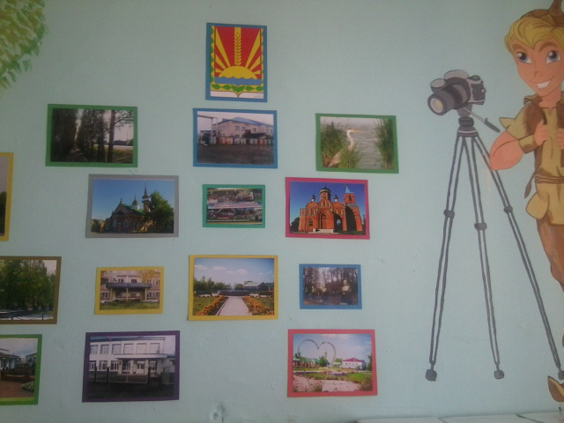
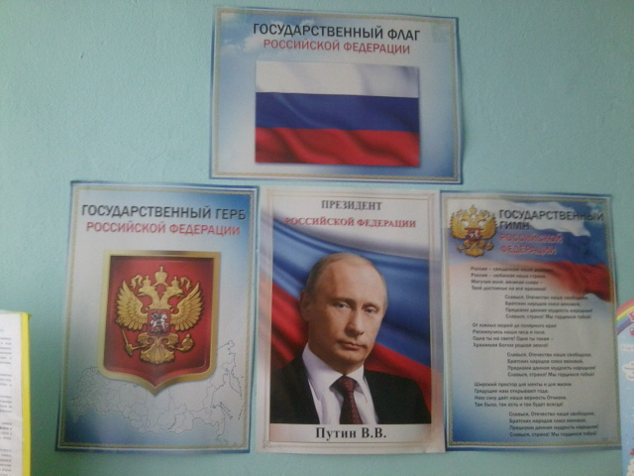
Нравственно- патриотическое воспитание.
На стене висит портрет, На нём России президент. Я тоже Родину люблю И президентом стать хочу.
Что мы Родиной зовём? Дом, где мы с тобой живём, И берёзки, вдоль которых Рядом с мамой мы идём.

Slide 17
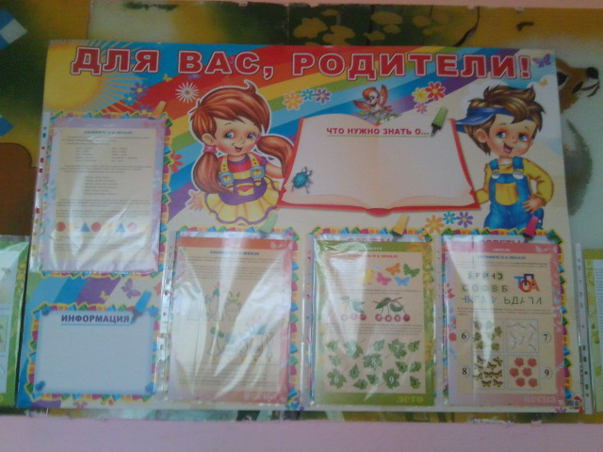
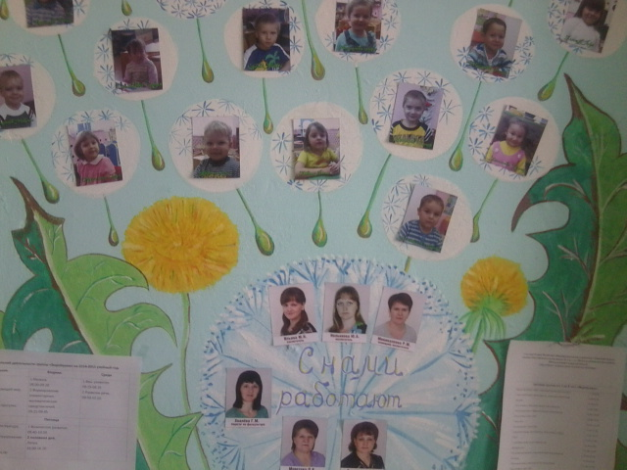
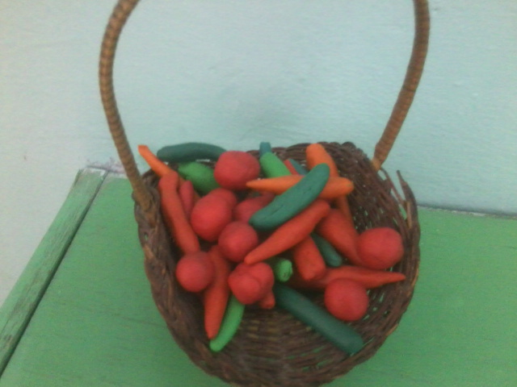
Информация для родителей.
Мамы, папы, мы скучаем Но без дела не сидим. Всё что делаем сегодня, Рассказать мы вам хотим!

Slide 18
Работа с родителями.
-Проектная деятельность «Огород на окне» «Новогодняя игрушка» «Осенняя композиция» «Моя семья»
-Оформление группы.
-Оформление игровой площадки.
-Оформление фотовыставок.
-Создание игрушек самоделок для уголка театра, одежда для кукол.
-Пополнение экспериментального уголка(это и шишки, магниты, гербарии, ракушки, камушки, весы, песочные часы….)

Slide 19
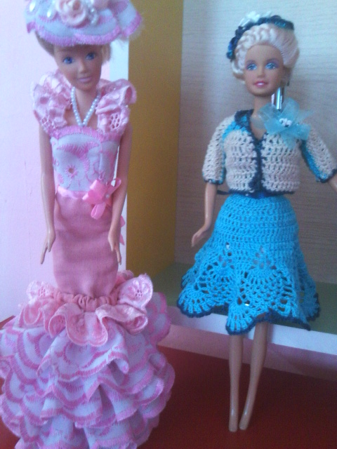
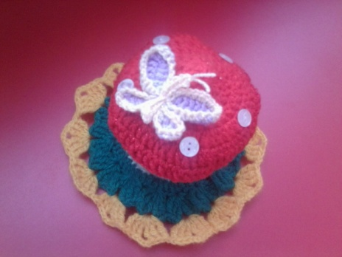
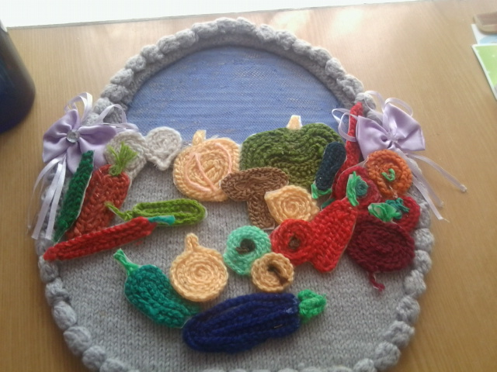
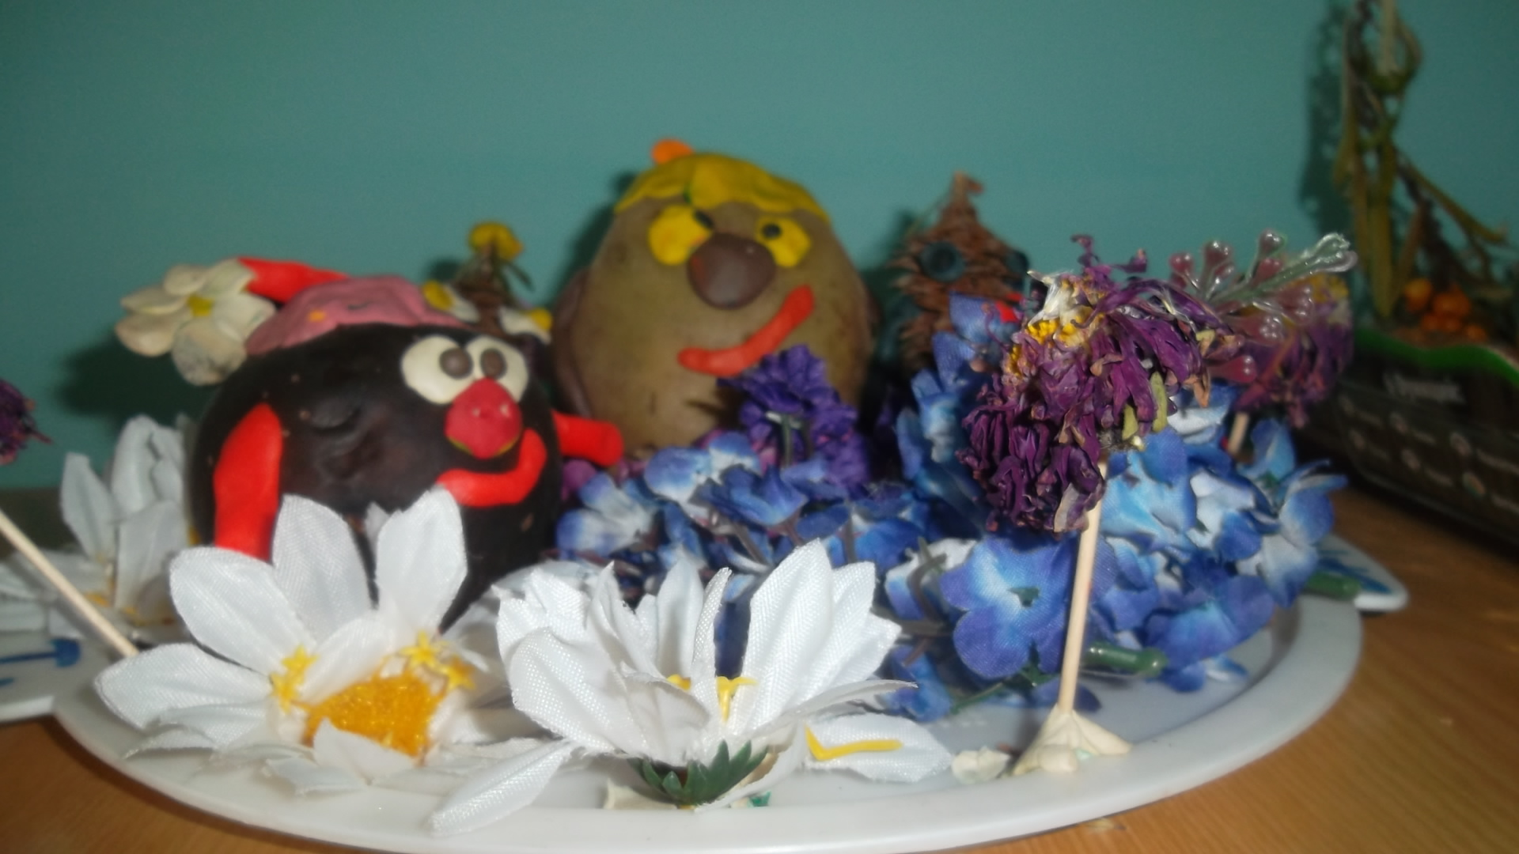
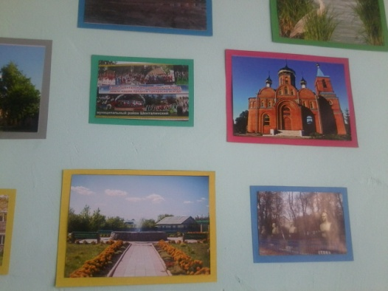
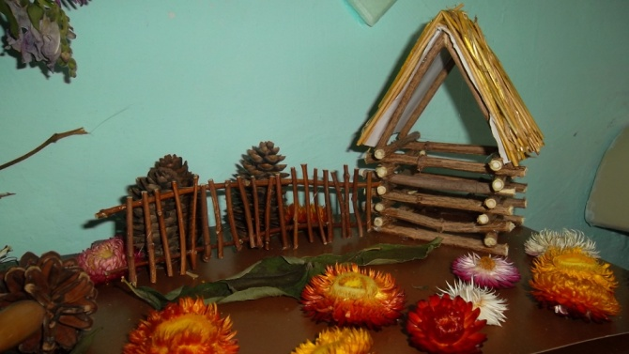
Изготовление одежды для кукол и дидактических пособий.
Участие с детьми в конкурсе «Осень золотая»
Участие в оформление уголка «Моя Родина»

Slide 20
Роспись стен в игровой комнате и раздевалке.

Slide 21
Благодарим за внимание!

